Slide 1
고고학에서의 GIS 응용 2022년 숭실대학교 사학과 고고학 전공 겨울방학 스터디 - 1주차 : 오리엔테이션 -
주 찬 혁(숭실대 사학과 석사과정)

Slide 2
주차 | 내용 | 진행
1주차 | 오리엔테이션 및 QGIS 설치 | 서 하 운, 주 찬 혁
2주차 | GIS의 개념과 기초 | 주 찬 혁
3주차 | 수치표고모델(DEM) | 주 찬 혁
4주차 | 커널 밀도 추정 분석 / 박지영 2017 | 주 찬 혁
5주차 | R연동과 다양한 공간분석지표 / 박지영 2017 | 주 찬 혁
6주차 | 가시권 분석 / 강동석 2019 | 주 찬 혁
7주차 | 유적분포도 그리기 | 서 하 운

Slide 3
스터디 계획
1. 고고학 연구에서 활용되는 방법들을 위주로 살펴볼 예정
2. 분석 방법을 알아보고 어떻게 활용할 수 있을지 함께 고민
참고자료 : 이준호/유병혁, 2020, QGIS Cookbook
스터디 자료 : Chanhyeok Ju Github

Slide 4
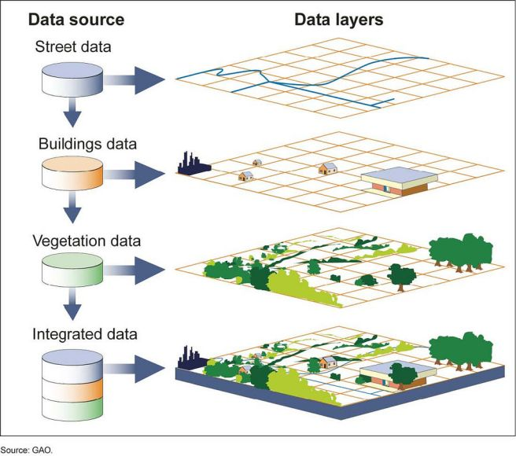
2주차
출처 : 내셔널지오그래픽, https://education.nationalgeographic.org/resource/geographic-information-system-gis

Slide 5
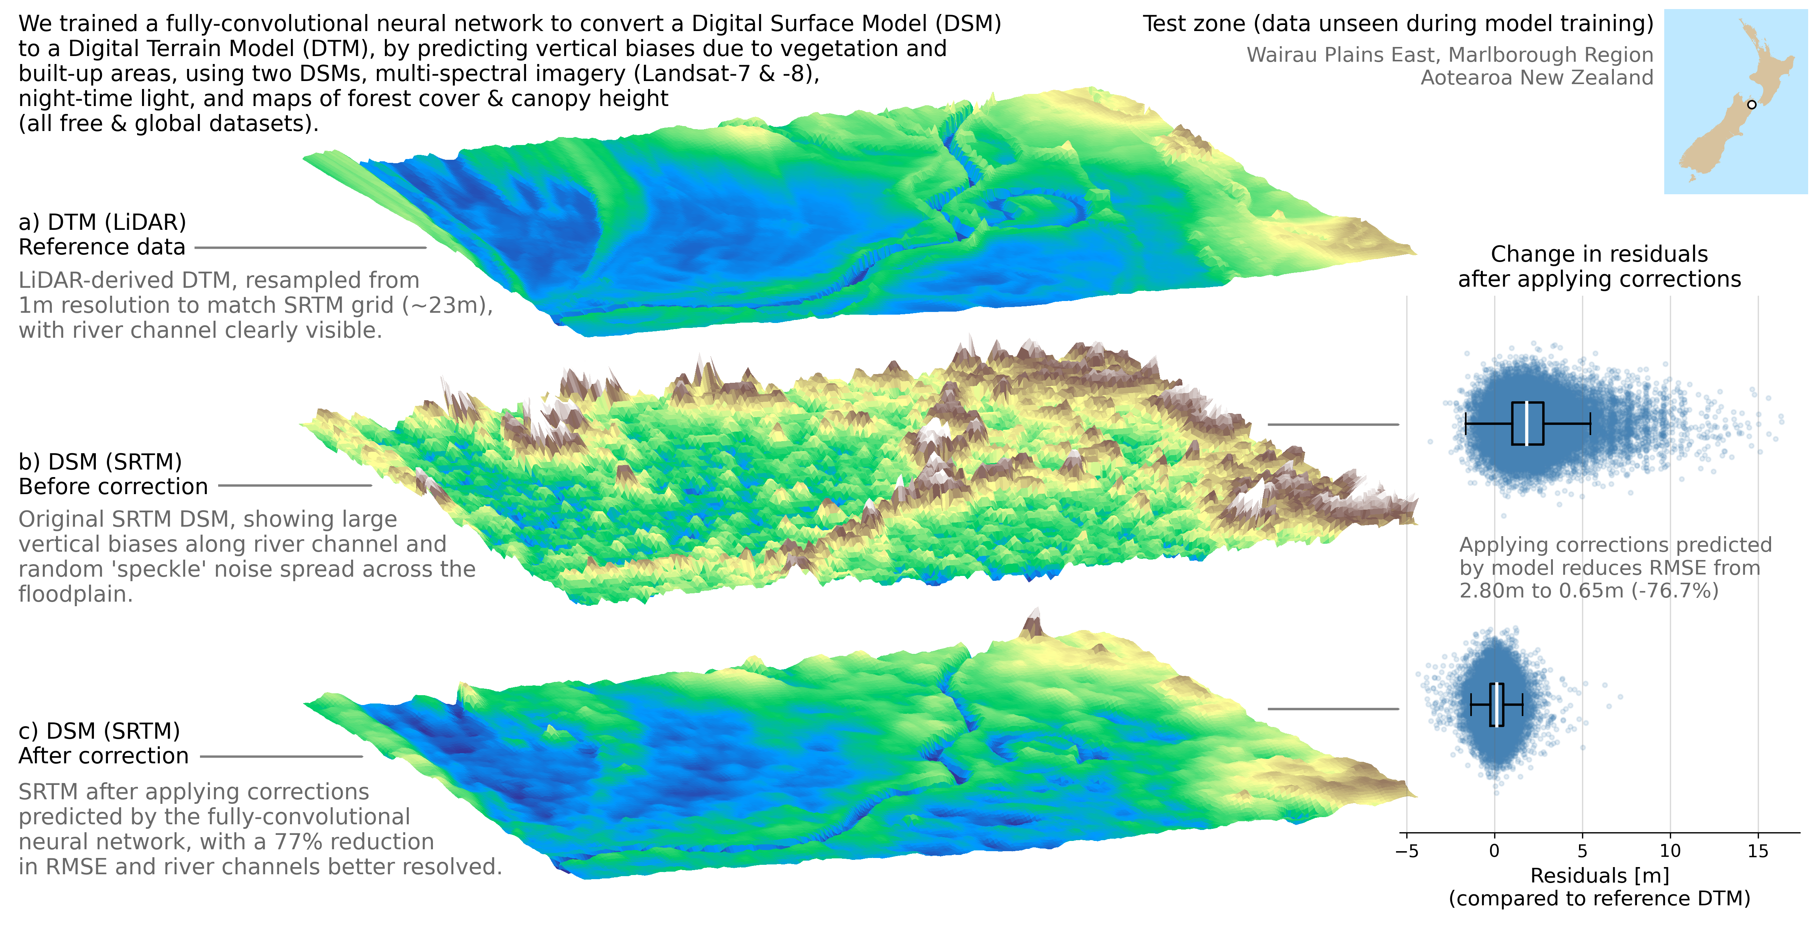
3주차
출처 : Long’s blog, https://dothanhlong.org/convert-dsm-to-dtm/

Slide 6
4주차

Slide 7
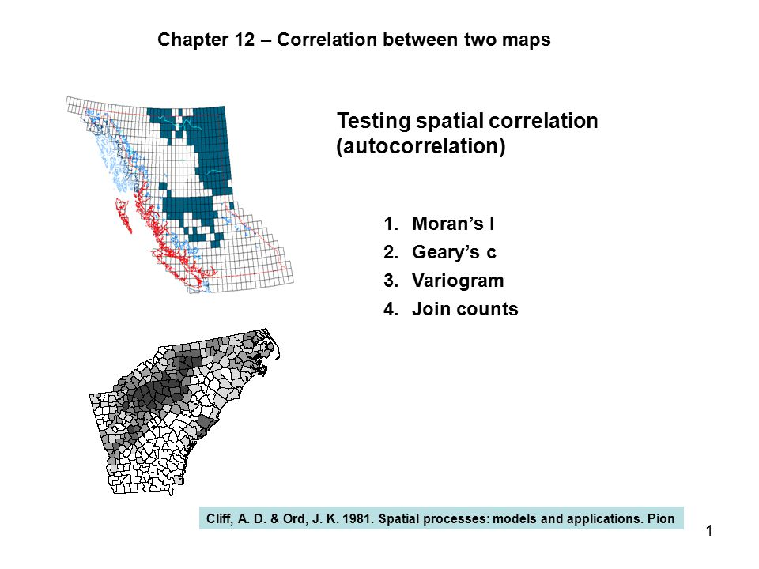
5주차
출처 : Cliff, A. D. & Ord, J. K., 1981, Spatial processes: models and applications, Pion.

Slide 8
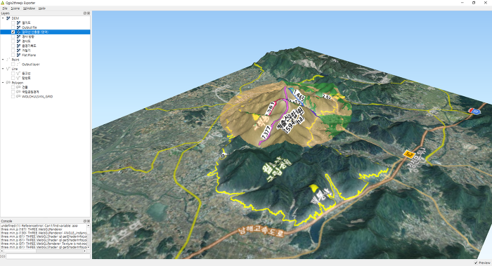
6주차
출처 : 유병혁, https://foss4g.tistory.com/1395

Slide 9
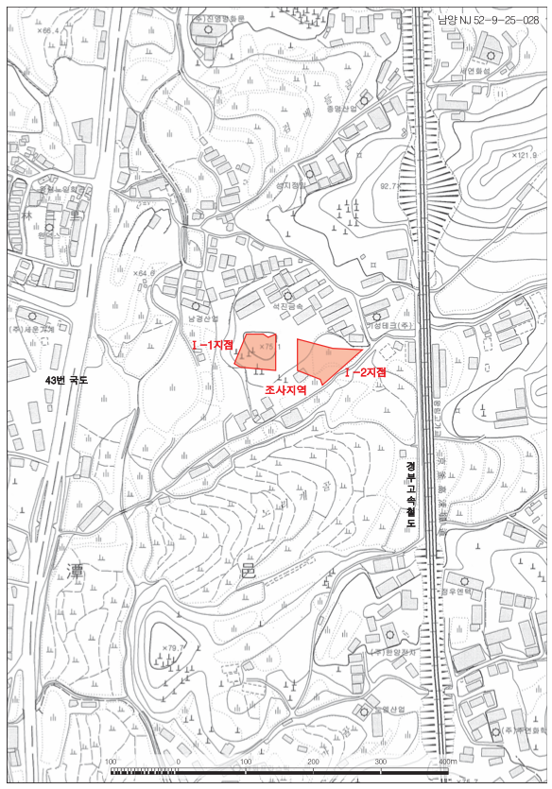
7주차
출처 : 중부고고학연구소, 2012, 화성 왕림리 노리재골Ⅰ 유적

Slide 10
마무리
저도 공부하는 입장입니다 ㅠ
함께 공부해보아요 ㅠ

